Slide 1
Kedvenc mobilom
készítette:
Dombay Gergely
Tanárnő neve:
Czuth Éva
Szentendrei Móricz Zsigmond Gimnázium
2000 Szentendre Kálvária út 16

Slide 2
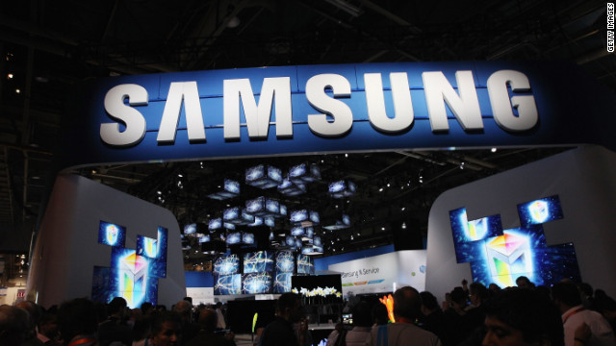
Egy kis betekintés a samsung cégbe
1938-ba alapították
dél-koreai elektronikai cég
Több leányvállalata is van
Székhelye Szöul-ba
található

Slide 3
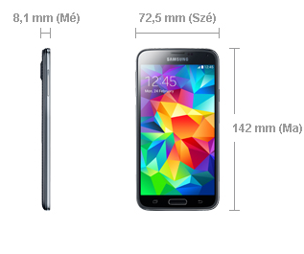
Samsung Galaxy S5
Szénfekete, Rézarany, Acélkék, Ragyogó fehér
színekbe kapható
Súlya 145g
Méretei:

Slide 4
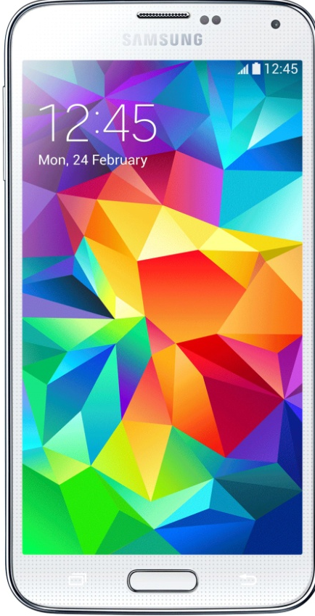
Kijelző
Szuper AMOLED
Méret:5,1" (129,4 mm)
Felbontás:1920 x 1080 (FHD)
Színmélység:16 M
Por és vízálló
Gorilla Glass 3
5,1”

Slide 5
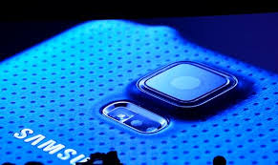
Kamera
Fő kamera: 16MP
Vaku
Auto Focus
Elülső kamera: 2MP
Videofelvétel felbontás:
(3840 x 2160)

Slide 6
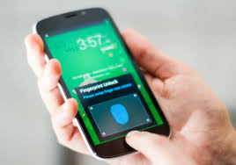
Szenzorok
Mozdulatérzékelő
ujjlenyomat-érzékelő
pulzusérzékelő
Giroszkóp
Fényérzékelő
Barométer
közelségérzékelő
Gyorsulásmérő

Slide 7
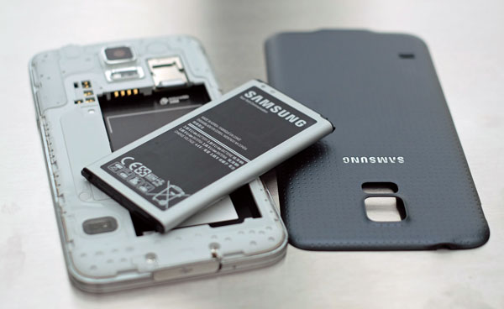
Akkumulátor
Akkumulátor kapacitás: 2800 mAh
Cserélhető
Internethazsnálati idő : 11 óra (3G)
10 óra (LTE)
12 óra (Wi-Fi)
Videó lejátszási idő: 13 óra

Slide 8
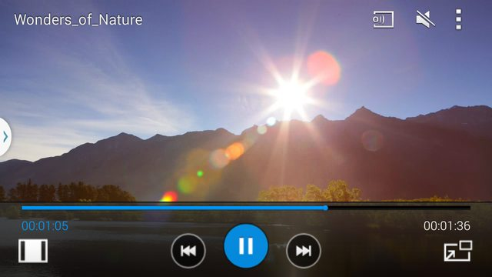
Támogatott videóformátumok
FLV
M4V
MKV
MP4
WEBM
WMV
3G2
3GP
ASF
AVI

Slide 9
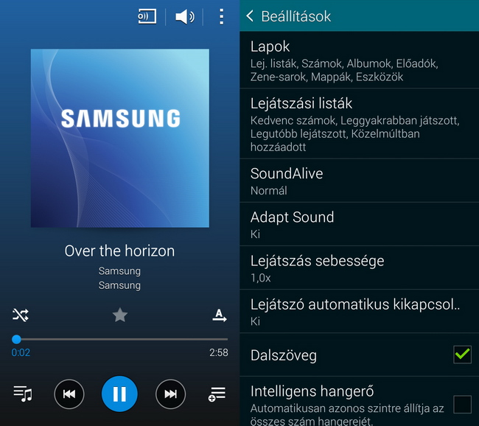
Támogatott audioformátumok
3GA
AWB
FLAC
MID
MXMF
OGA
OTA
RTX
RTTTL
XMF
AAC
AMR
IMY
M4A
MIDI
MP3
OGG
WAV
WMA

Slide 10
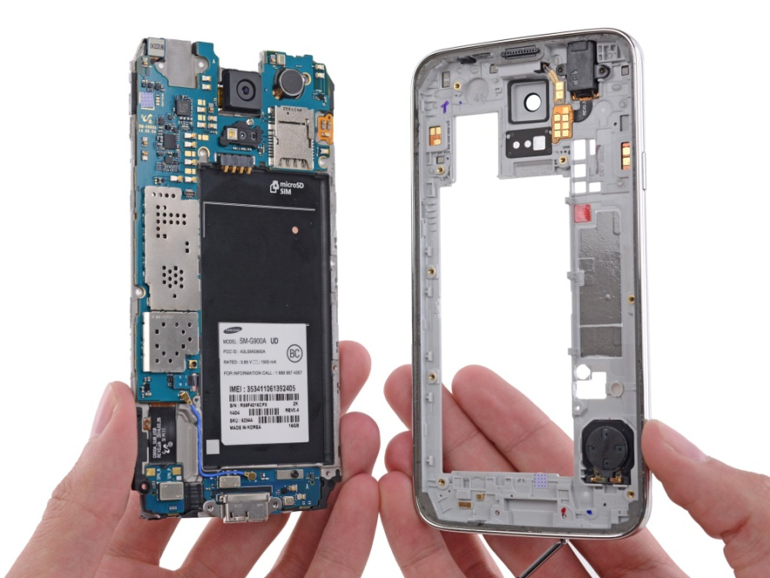
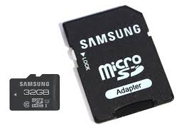
Memória
RAM: 2GB
ROM: 16 vagy 32GB
Külső memória támogatás:
- Micro SD (128GB-ig)

Slide 11
Operációs rendszer
Android
KitKat (Google Android OS v4,4)

Slide 12
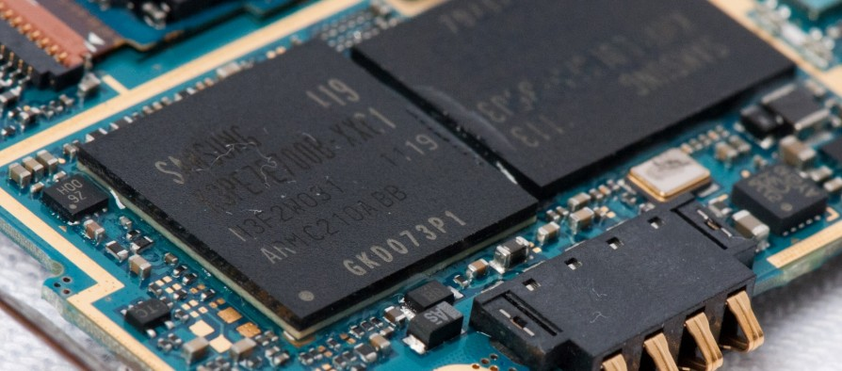
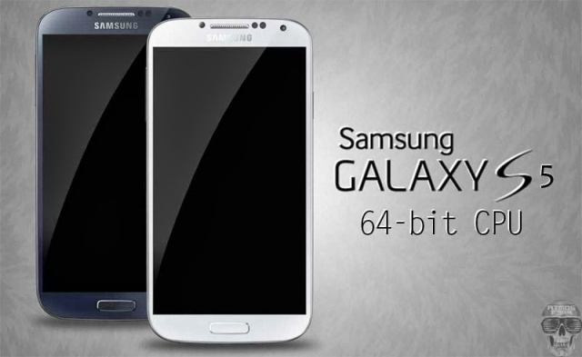
Processzor
Sebesség:
-2.5GHz
Típus:
-Négymagos

Slide 13
Hálózat
Egy SIM-es
Micro SIM
2G(GSM)
3G(UMTS)
4G LTE

Slide 14
Design
Az előlap formája alig változott
megszokott Samsung stílusjegyeket kapjuk
Már az előd is magáénak tudhatta.
A Galaxy S4-hez képest sarkosabb a készülék
minimálisan nagyobb méretű

Slide 15
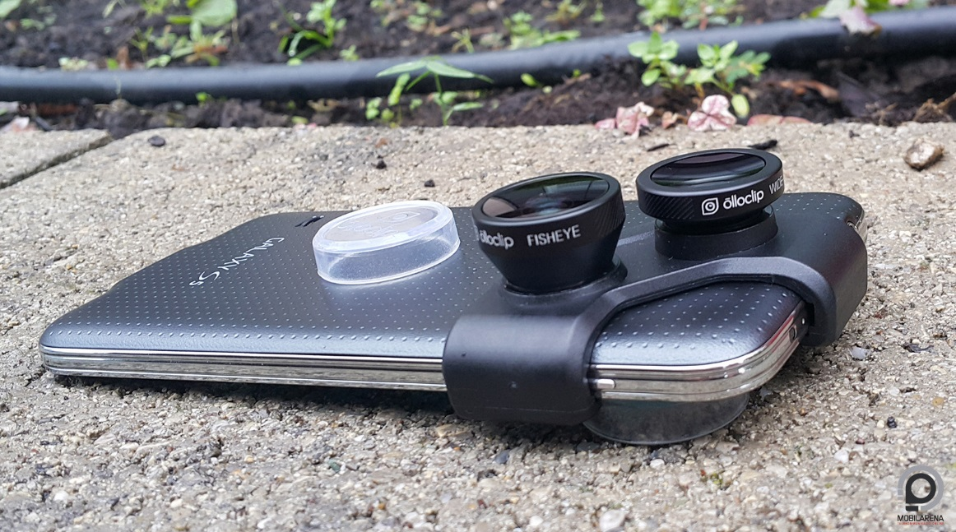
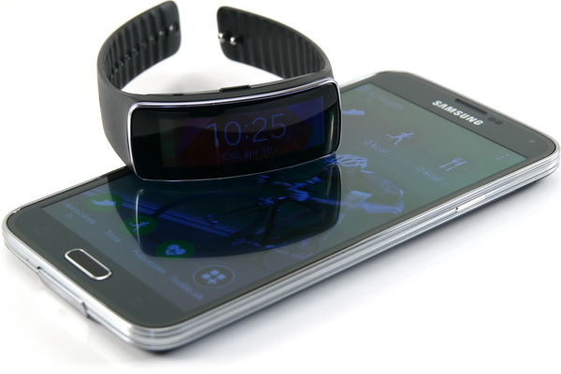
Kiegészítők
Hátlapi kameralencse
Samsung Gear okosórával
csatlakoztatható

Slide 16
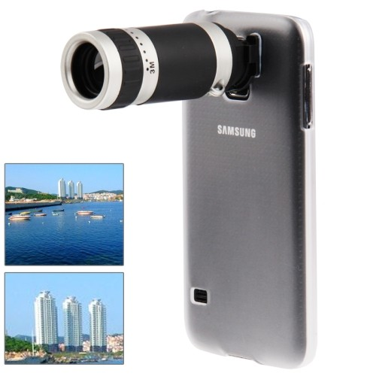
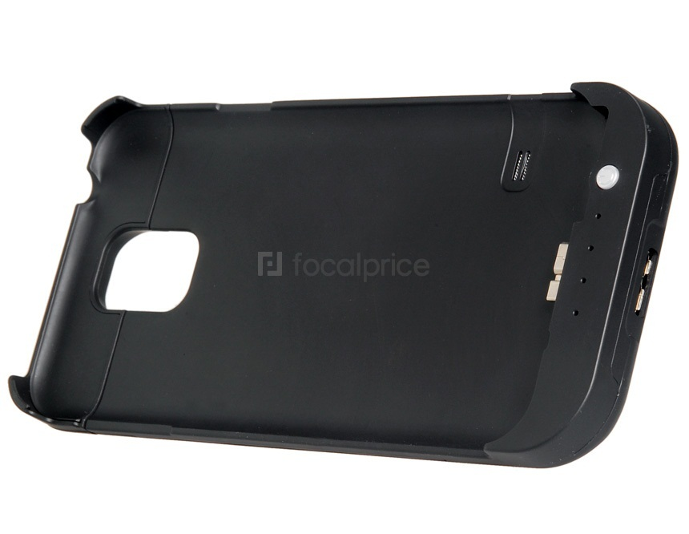
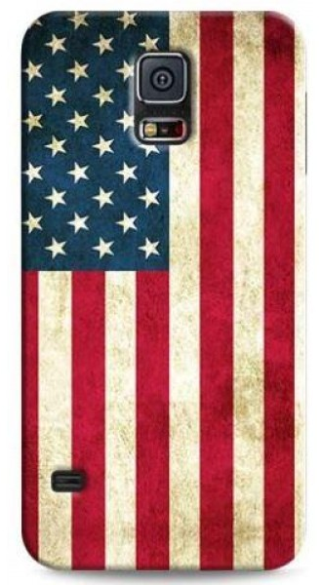
Hátlapi akkumulátor
Objektív
Kemény és szilikon tokok

Slide 17
Összehasonlítás versenytársaival

Slide 18
Pár ismétlő kérdés
Mivel foglalkozik a SAMSUNG cég?
Hol található a központja?
Miért sokrétű telefon az S5 ?
Milyen a telefon megjelenése?
Miért praktikus a kamerája?

Slide 19
Használt anyagok
http://ecodigi.hu/image/cache/data/kepek/C0687089_1-600x600.JPG
http://img.focalprice.com//860x666/MC/MC0238/MC0238B-4.jpg
http://www.wigento.de/images/produkte/i42/42508523-55130_1.jpg
http://www.onlinemobilstore.hu/hirimages/593/bigkep/big.jpg
http://static.origos.hu/s/img/i/1402/20140224samsung-galaxy-s51.jpg?w=666&h=333
http://www.mobilport.hu/data/cikk/40/50/91/cikk_405091/15.jpg
http://mobilarena.hu/dl/cnt/2014-09/111790/olloclip_n.jpg
http://tech2.hu/wordpress/wp-content/uploads/2014/09/olloclip_4-in-1_photo_lenses_galaxy_s5_01_tech2.jpg
http://www.t-mobile.hu/static/sw/pic/ico_3g.png
http://ujszo.com/sites/default/files/photos/promoted/lte.jpg
http://i.web4.hu/apix_collect/primary/1310/samsung-exynos_20131025_183555_l.jpg
http://4.bp.blogspot.com/-v9_Z2ikPBBY/Uf40h_z720I/AAAAAAAAAUQ/GLsEW1IxIzs/s1600/Android+tutorials.jpg
http://i.imgur.com/e2FfoXSl.png
http://mobilport.hir24.hu/Root/Shared/Pictures/2014/08/13/mp-s5-15.jpg
http://cdn3.pcadvisor.co.uk/cmsdata/features/3525921/Samsung_Galaxy_S5_Inside.jpg
https://encrypted-tbn2.gstatic.com/images?q=tbn:ANd9GcRfQnXtQIaP-xU520cOADCCuGNCpFwOa3HFEERXrIh4pLVNilx93g
http://mobilarena.hu/dl/cnt/2013-10/102458/samsung-galaxy5.jpg
http://static.trustedreviews.com/94/00002babc/1b1b/batttery-s5.jpg
http://www.telenor.hu/thumbnail/1200x1800filtj/product/samsung/galaxy-s5/feher/device_front.jpg
http://www.samsung.com/hu/consumer-images/product/mobile-phones/2014/SM-G900FZKAXEH/SM-G900FZKAXEH-56783-0.jpg
http://itninety.com/wp-content/uploads/2014/11/harga-samsung-galaxy-s52.jpg
https://encrypted-tbn3.gstatic.com/images?q=tbn:ANd9GcTxi8zWz37xi2XG_hwaCOIlYdLtimBkc0ofAHCOoDCge2ELp7v9
http://i2.cdn.turner.com/cnn/dam/assets/120417015007-samsung-group-logo-sign-story-top.jpg
https://www.matracxxl.hu/uploads/images/kerdojel4.jpg
hu.wikipedia.org
www.mobilarena.hu
www.samsung.com

Slide 20
Köszönöm a figyelmet!
☺

